Slide 1



TRƯỜNG TIỂU HỌC HÒA NGHĨA
CHÀO MỪNG
QUÝ THẦY, CÔ GIÁO VỀ DỰ GIỜ THĂM LỚP
Môn: Toán Lớp 2A
Giáo viên: Nguyễn Thị Mai Lan

Slide 2
TOÁN
BÀI 61: PHÉP TRỪ (KHÔNG NHỚ) TRONG PHẠM VI 1000 (Tiết 1)

Slide 3
Khám phá

Slide 4
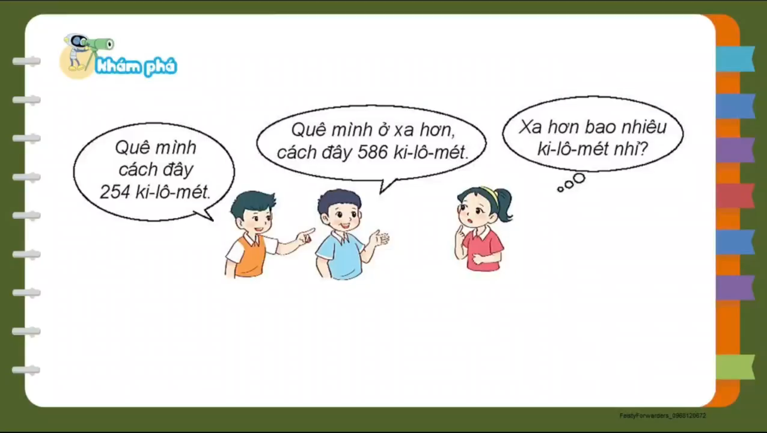
586 – 254 = ?
586 – 254 = ?

Slide 5
Trăm | Chục | Đơn vị
5
8
6
-
2
5
4 = ?
586
254
6 trừ 4 bằng 2, viết 2
8 trừ 5 bằng 3, viết 3
5 trừ 2 bằng 3,viết 3
-
3
3
2
586 – 254 = 332
3
3
2

Slide 6
Hoạt động

Slide 7
1
Tính.
467
343
732
412
291
250
991
530
-
-
-
-

Slide 8
GIẢI CỨU RỪNG XANH

Slide 9












Slide 10
Tính:
467
343
-
124

Slide 11
Tính:
732
412
-
320

Slide 12
Tính:
291
250
-
41

Slide 13
Tính:
991
530
-
461

Slide 15
2
Đặt tính rồi tính ?
543 - 403 619 - 207 758 - 727 347 - 120
543
403
619
207
758
727
347
120
-
-
-
-
140
412
31
227

Slide 16
3
Tính nhẩm (theo mẫu).
Mẫu:
600 - 200 = ?
Nhẩm: 6 trăm - 2 trăm =
4 trăm.
600 - 200 = 400
700 - 300 = 400
600 - 400 = 200
800 - 500 = 300
900 - 700 = 200

Slide 17

Bác Sơn thu hoạch được 580 kg thóc nếp. Bác Hùng thu hoạch được ít hơn bác Sơn 40 kg thóc nếp. Hỏi bác Hùng thu hoạch được bao nhiêu ki-lô-gam thóc nếp?
4
Tóm tắt:
Bác Sơn : 580 kg
Bác Hùng ít hơn: 40 kg
Bác Hùng : … kg?
Bài giải
Bác Hùng thu hoạch được số ki-lô-gam thóc nếp là:
580 – 40 = 540 (kg)
Đáp số: 540 kg thóc nếp

Slide 18
Vận dụng

Slide 19

XIN CHÂN THÀNH CẢM ƠN
QUÝ THẦY CÔ GIÁO VÀ CÁC EM

